Slide 1
SIGNAL GUARD
WEEK 4 · WEEKLY REPORT
실시간 교통신호 상태정보
오류검지 시스템
조찬희
기경현
웹 프레임워크(조규철 교수님)

Slide 2
AGENDA
발표 순서
01
프로젝트 위치
15주 일정에서 지금은 설계 4주차입니다.
02
분석 산출물
정의서·대응표·요구사항·유스케이스·백로그를 문서별로 설명합니다.
03
설계 산출물
아키텍처·화면 IA·ERD·API 명세 0.1을 보고합니다.
04
다음 할 일
5주차 규칙 명세·프로토타입·미결 확정과 M2 게이트입니다.
Signal Guard · 4주차 주간 보고 · 목차
2 / 24

Slide 3
ANALYSIS · 요구사항정의서
요구사항정의서 — 무엇을, 검증 가능하게
원자성
한 ID에 검증 가능한 요구 하나.
명확성
역할, 조건, 초·건수 같은 숫자를 적는다.
검증 가능성
모든 요구에 수용 기준. 통과/실패를 가릴 수 있어야 한다.
추적성
RFP ID 또는 팀 확장(EXT)과 연결한다.
What vs How
무엇을만 적고, 스택은 설계로.
범위
MVP 포함과 제외를 명시해 오해를 막는다.
규모
기능 요구 FR 약 40개 · 비기능 NFR 11개 · 검증 규칙 R01–R12 · 우선순위 필수/중요/선택
필수 요구는 12–13주 테스트에서 반드시 통과해야 MVP로 인정합니다.
Signal Guard · 4주차 주간 보고 · 분석
7 / 24

Slide 4
ANALYSIS · 요구사항정의서
시스템 경계는 검지 · 관제 · 통제입니다
검지
· 같은 시각·교차로·방향에서 대조한다.
· 누락·급변·순서 위반을 판정한다.
· 원본을 바꾸지 않는다.
관제
· 대시보드에서 등급·지연·이슈를 본다.
· 이슈를 확인하고 코멘트한다.
· 값을 고치는 권한은 없다.
통제
· 찾은 오류를 닫는 단계다.
· 정보 / 계획 / 현장 요청 세 갈래.
· 현장 요청은 기록만. 신호기 명령 없음.
원본 수신은 불변입니다
자동보정과 관리자 수정은 제공 계층만 바꿉니다. 수신 JSON과 센티초 값은 그대로 두고, 전후는 로그로 남깁니다.
해결 가능(중복, 동의어, 짧은 공백)은 시스템이 보정합니다. 해결 불가(충돌 녹색, 지속 불일치)는 이슈로 올려 사람이 닫습니다.
Signal Guard · 4주차 주간 보고 · 분석
8 / 24

Slide 5
ANALYSIS · 제안요청서 요구사항 대응표
RFP 대응표 — 39
구분 | 의미 | 판정
구현 7건 | 소프트웨어로 충족 | 테스트로 통과/실패
부분 구현 17건 | 규모·환경을 수업으로 축소 | 인천 표본, 공개 API
문서 대체 15건 | 발주 행정·센터 전용 | 구현 대상 아님
소프트웨어로 다루는 범위
구현 + 부분 구현 = 24건.
기능 5건은 구현 또는 부분 구현.
바꾸지 않음: 원본 불변,
검지→관제→통제, 실제어 제외.
바꾸는 것: 전국·센터망을
인천 표본·Open API로.
왜 이 표가 필요한가
‘구현할 것 / 축소할 것 / 문서만 남길 것’을 같은 기준으로 이해 할 수 있습니다. 요구사항 ID와 산출물이 어긋나면 이 표부터 고칩니다.
Signal Guard · 4주차 주간 보고 · 분석
6 / 24

Slide 6
ANALYSIS · 유스케이스 · 사용자 스토리
유스케이스 — 누가, 어떤 흐름으로
‘누가 어떤 목표를 어떤 순서로 달성하는지’입니다.
UC | 주 액터 | 목표
UC01–05 | 시스템 | 수집·계획 적재·검지·자동 보정·이슈 등록
UC06 | 운영자·관리자 | 대시보드에서 상태와 오류를 본다
UC07 | 관리자 | 정보·계획 통제 또는 현장 요청 후 재검증
UC08 | 운영자·관리자 | 통계를 조회하고 CSV로 보낸다
UC09–10 | 관리자 | 계정·권한, 수집 대상·주기·임계값
UC11 | 시스템·사람 | 통제 이력을 남기고 원본과 제공값을 나눠 본다
사용자 스토리 33건 (필수 29 · 중요 2 · 선택 2). 수용 기준이 테스트 케이스의 정본입니다.
운영자는 조회·코멘트만, 관리자만 통제합니다. 모든 사람 유스케이스는 로그인이 선행입니다.
Signal Guard · 4주차 주간 보고 · 분석
9 / 24

Slide 7
ANALYSIS · 제품 백로그 · WBS
백로그·WBS — 언제, 누가, 얼마나
이 문서는 배치·용량·작업 패키지만 고정
여기에 백로그
여기에 wbs
Signal Guard · 4주차 주간 보고 · 분석
10 / 24

Slide 8
DESIGN · WEEK 4
4주차 작성한 산출물
분석이 ‘무엇을’이면 설계는 ‘어떻게 나눌지’입니다. 이번 주는 논리 구조와 화면·데이터·API의 0.1을 고정했습니다.
산출물 | WBS | 이번에 고정한 내용 | 주 담당
시스템 아키텍처 | WBS-3.1 | 5계층 구성, 컴포넌트, 원본/제공 분리, 용량 산정식 | 공동
화면 IA · 와이어 | WBS-3.3 | 필수 6화면, 메뉴·권한, 이슈 상세의 통제 패널 | 조찬희
논리 ERD | WBS-3.4 | 23개 엔터티, 원본 append-only, 명명·무결성 | 기경현
REST API 명세 | WBS-3.5 | /api/v1 경로, RBAC, 원본 수정 API 없음 | 기경현
아직 숫자로 닫지 않은 것
프론트/백엔드 스택, 표본 교차로 수 N과 주기 T, UTIC 대체, 웹소켓·지도 1차 여부, 규칙 임계 기본값.
Signal Guard · 4주차 주간 보고 · 설계
12 / 24

Slide 9
DESIGN · 시스템 아키텍처
시스템은 5계층으로 나눕니다
1
사용자 / 클라이언트
운영자·관리자 브라우저. 외부 API 키를 두지 않고 REST만 호출합니다.
2
웹 / 애플리케이션
인증, 수집·정규화, 검지 엔진, 이슈·통제 API. 요청 경로와 배치 경로를 분리합니다.
3
데이터 저장
원본·제공·계획·이슈·이력을 같은 PostgreSQL 안의 다른 테이블로 둡니다.
4
외부 연계
실시간 신호 API, UTIC(또는 대체). 현장 신호제어기는 계층에 없습니다.
5
오류 검지 처리 흐름
수신 → 정규화 → 원본 저장 → 검증 → 자동보정 또는 이슈 → 제공.
Signal Guard · 4주차 주간 보고 · 설계
13 / 24

Slide 10
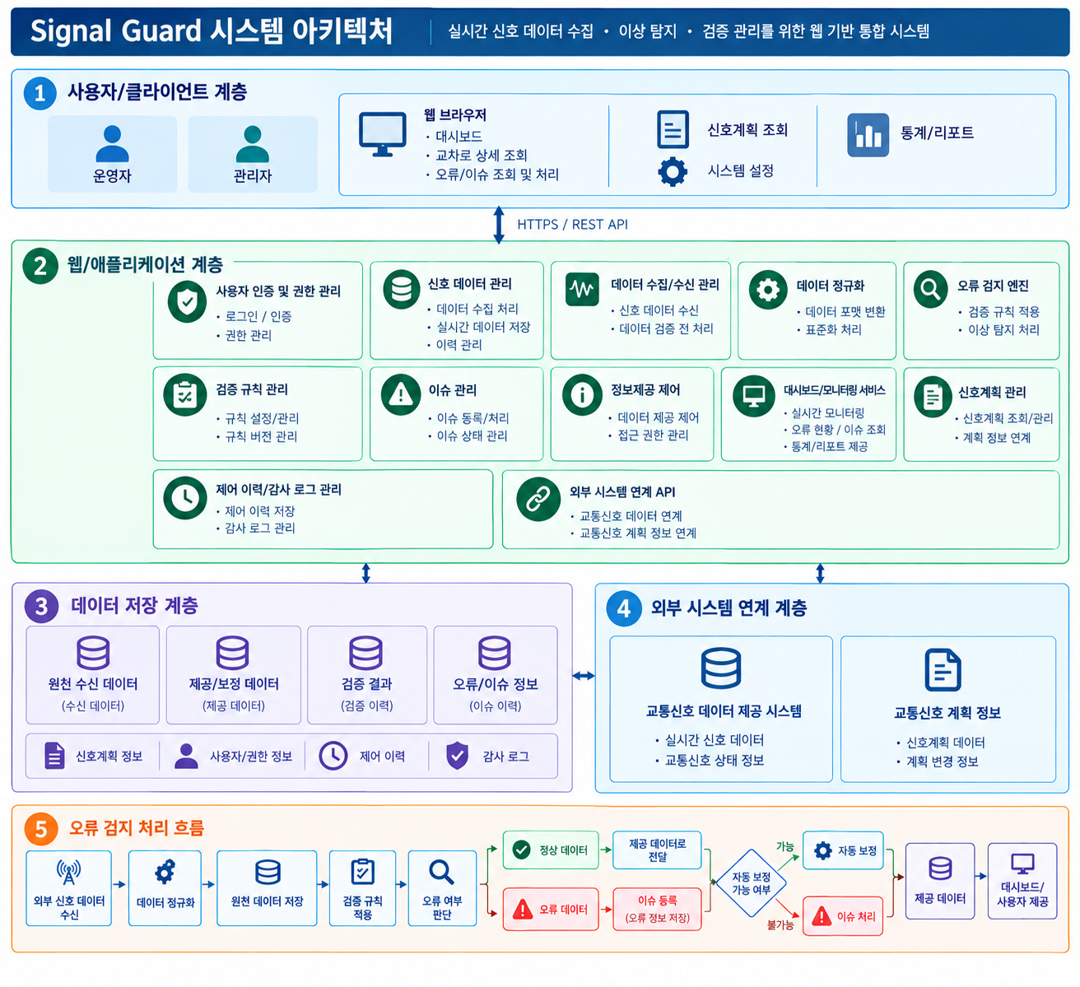
DESIGN · 시스템 아키텍처
논리 구성도
Signal Guard · 4주차 주간 보고 · 설계
14 / 24

Slide 11
DESIGN · 화면 IA
화면IA
로그인 직후 운영 규모가 보이고, 이상 교차로 → 상세 → 이슈 → 통제가 이어집니다.
대시보드
오류 수 · 지연 · 자동보정 · 미처리 이슈
교차로 상세
현재 신호와 계획 원본과 제공을 나란히
오류·이슈
목록과 상세. 관리자 통제 패널은 여기
신호 계획
TOD·현시 조회. 관리자만 수정·재검증
통계
유형·교차로·기간 집계, CSV
이번에 닫은 미결 7
현장 통제 요청 UI는 이슈 상세의 통제 패널에 둡니다. 통제 이력 화면은 조회 전용이며, 여기서 요청을 새로 만들지 않습니다.
운영자에게는 통제 버튼을 그리지 않고, API도 관리자가 아니면 403입니다.
Signal Guard · 4주차 주간 보고 · 설계
16 / 24

Slide 12
DESIGN · 논리 ERD
ERD
논리 엔터티 23개.
마스터
교차로, 수집 대상, UTIC↔실시간 ID 매핑
계획
신호 계획 헤더, 현시, 동시 점등 제약
수집
배치, 실패, 일일 쿼터, 원본 수신
검지·제공
제공 현재/이력, 검증 결과, 규칙 임계값
관제·통제
이슈, 이력, 통제 로그, 현장 요청
계정·집계
사용자, 설정, 통계 버킷, 감사 로그
Signal Guard · 4주차 주간 보고 · 설계
17 / 24

Slide 13
DESIGN · REST API
API 명세
브라우저는 공공 실시간 API나 UTIC를 직접 치지 않습니다. 외부 연동은 서버 워커 몫입니다.
영역 | 예 | 권한
인증·헬스 | POST /auth/login, GET /health | 로그인은 공개, 나머지는 인증
관제 | GET /dashboard/summary, /intersections/{id}, /issues | 운영자·관리자
통제 | 정보 통제·제공 차단·현장 요청·계획 PUT | 관리자만. 운영자 403
설정 | 수집 대상, 규칙 임계값, 계정 CRUD, 쿼터 | 관리자만
만들지 않음 | 원본 UPDATE, 신호기 전송, 외부 API 래핑 | 설계에서 경로 자체가 없음
계약만 먼저 고정
경로·JSON·403 규칙은 Spring/Node 어느 쪽이든 같습니다. JWT와 세션 쿠키 중 무엇으로 구현할지는 5주 게이트에서 고릅니다. 웹소켓은 1차 계약에 넣지 않았습니다.
Signal Guard · 4주차 주간 보고 · 설계
18 / 24

Slide 14
NEXT · WEEK 5 · S-D2
다음 주 할 일
할 일 | 산출 | 담당 | 왜 지금인가
검증 규칙 명세 | R01–R12 입출력·임계 기본값 | 기경현 | 엔진 구현 전에 숫자와 분기를 고정
클릭 프로토타입 | 대시보드·이슈·교차로 상세 3화면 | 조찬희 | UC06·UC07 흐름을 구현 전에 검증
스택·표본·주기 확정 | 아키텍처 0.2, 용량 표 | 공동 | S1 환경 구축의 입력
UTIC 대체 방식 | 시드/CSV/추정 우선순위 | 공동 | 계획 대조가 승인 없이도 돌아가게
설계 리뷰 | 미결 1–6 닫기, M2 체크 | 공동 | 구현 착수 게이트
용량이 부족하면 프로토타입은 정적 와이어로 축소할 수 있습니다. 규칙 명세와 미결 확정은 축소하지 않습니다.
Signal Guard · 4주차 주간 보고 · 다음
20 / 24

Slide 15
NEXT · DELIVERABLES
5주차에 나와야 하는 산출물
검증 규칙 명세서
각 규칙의 입력, 정상/경계/오류 예, 자동보정 vs 이슈 분기, 임계 기본값. 구현 S3–S4의 테스트 헤더가 됩니다.
화면 프로토타입
필수 3화면을 클릭해 관제 루프를 따라갑니다. 화면 ID는 SCR-DASH, SCR-INT-DETAIL, SCR-ISS입니다.
설계 리뷰 기록
스택, N×T, 계획 대체, 푸시/지도, 임계값을 결정으로 남깁니다. 아키텍처를 0.2로 올립니다.
M2 게이트
ERD·API·규칙·화면이 저장소에 있고 팀이 같은 결정을 말할 수 있어야 6주 S1(기동·로그인)을 엽니다.
Signal Guard · 4주차 주간 보고 · 다음
21 / 24

Slide 16
질의응답
Signal Guard · 조찬희 · 기경현
분석은 질문을 고정했고, 설계는 구조를 나누기 시작했습니다.

